Slide 1
1. (재)역사 코드 오류

Slide 2
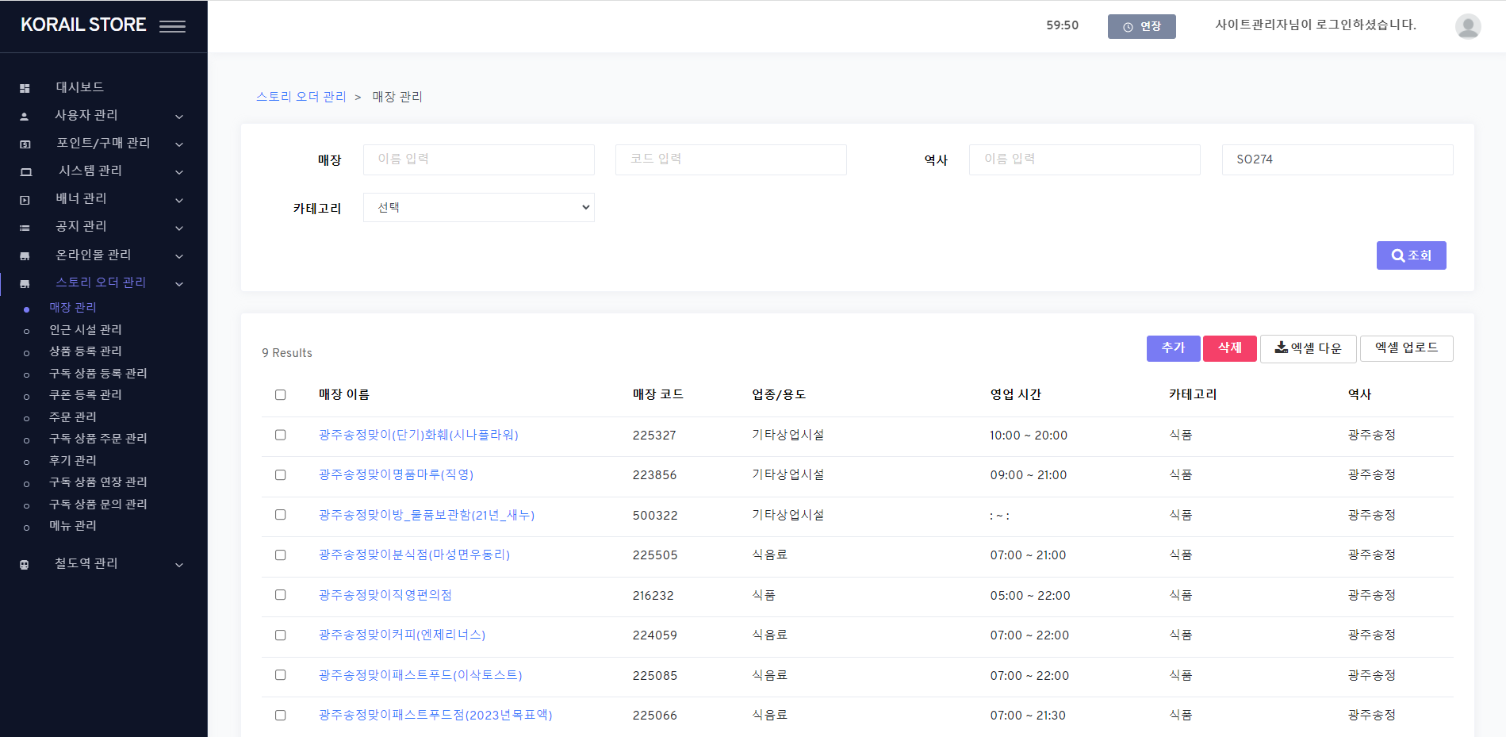
연번 | 버그/기능 수정/기능 추가 | 관리자 페이지/앱/기타 | 메뉴 | 내용 | 수정 요청사항 | 요청자명 | 요청일
95 | 버그 | 백엔드 | 스토리오더 역 | 역사 코드 오류 | SO27에 SO271, SO274 등 포함됨 | 스톤 | 2023.08.28.
(백엔드)
역사 코드 확인 부탁드리고 싶습니다.
*스토리 오더 역 코드
예) SO27(동대문역사문화공원)에 SO274(광주송정), SO271(마산(경남)) 등이 포함되어 있음
현재 스토리 오더에서 ‘동대문역사문화공원’ 역을 선택하면 광주송정, 마산 등이 함께 표시되고 있습니다.

Slide 3
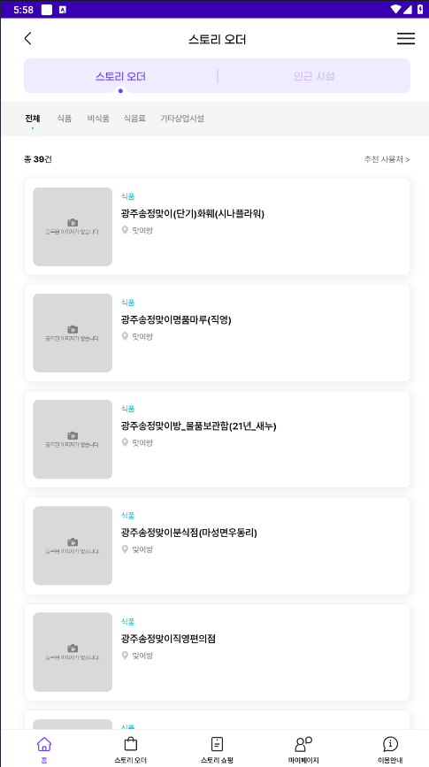
연번 | 버그/기능 수정/기능 추가 | 관리자 페이지/앱/기타 | 메뉴 | 내용 | 수정 요청사항 | 요청자명 | 요청일
95 | 버그 | 백엔드 | 스토리오더 역 | 역사 코드 오류 | SO27에 SO271, SO274 등 포함됨 | 스톤 | 2023.08.28.
0830 18:00
완료 회신주신 후에 다시 확인해보았는데,
매장 리스트 쪽에서는 아직 코드가 겹쳐 있는 것 같습니다.
스토리 오더 매장에 연결된 매장 코드 부분이 수정되어야 할 것 같습니다.
동대문역사문화공원(SO27)에 아직 광주송정, 마산 등이 포함되어 있습니다.

Slide 4
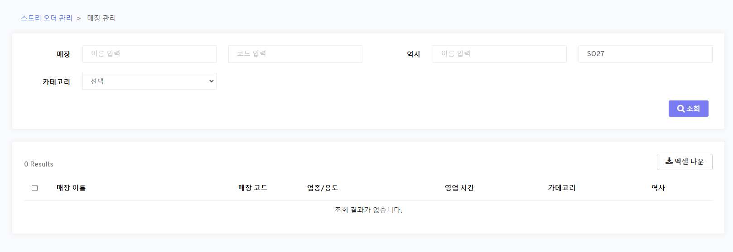
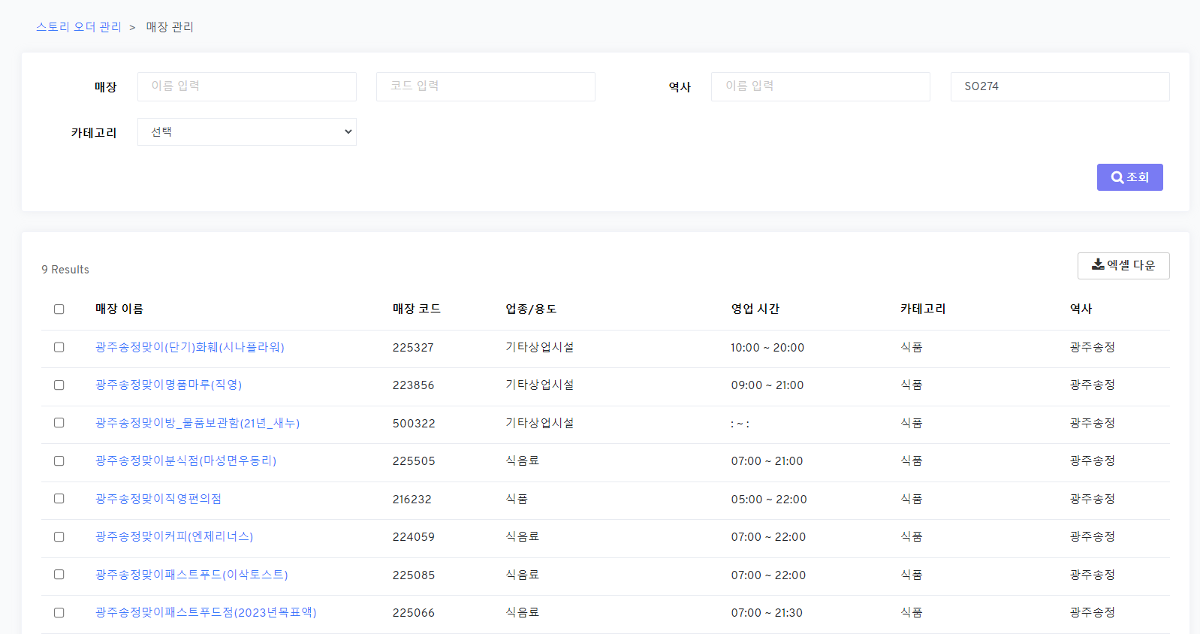
연번 | 버그/기능 수정/기능 추가 | 관리자 페이지/앱/기타 | 메뉴 | 내용 | 수정 요청사항 | 요청자명 | 요청일
95 | 버그 | 백엔드 | 스토리오더 역 | 역사 코드 오류 | SO27에 SO271, SO274 등 포함됨 | 스톤 | 2023.08.28.
(관리자 페이지)
SO271, 274 등은 검색이 되지만 SO27이 검색되지 않습니다.

Slide 5
2. 매장 이름 연결 정보 변경
매장 상세 필드 추가

Slide 6
연번 | 버그/기능 수정/기능 추가 | 관리자 페이지/앱/기타 | 메뉴 | 내용 | 수정 요청사항 | 요청자명 | 요청일
98 | 기능 개선 | 앱 | 스토리 오더 | 매장명을 간판명으로 변경 | 매장명을 간판명으로 변경 | 소재준 | 2023.8.29
코레일 0830
매장 상세
(관리자 페이지)
매장 이름에 연결되는 정보 변경
매장 상세 필드 추가
[매장 상세]
필드 추가 후 DEPT_NM 사용
/api/mall에 mall_detail_name 추가
1.Menu navigation
스마트 오더 관리 > 매장 관리 (/store) > 상세(Modify)
2.Field 1) 매장 상세 (NEW) : SKIP
2) 매장 이름 / 역사 / 카테고리 - remove *(red) because of readonly fields
[매장 이름]
기존의 ‘매장 이름’(DEPT_NM_PR) 대신
1. 사업 구분 ‘전문점’인 경우 ‘DEPT_NM_PR’ 컬럼 내용 표시
2. 사업 구분 ‘편의점’인 경우 “storyway 편의점” 표시
매장 이름에 표시되는 내용만 바뀌고, API 변동 x

Slide 7
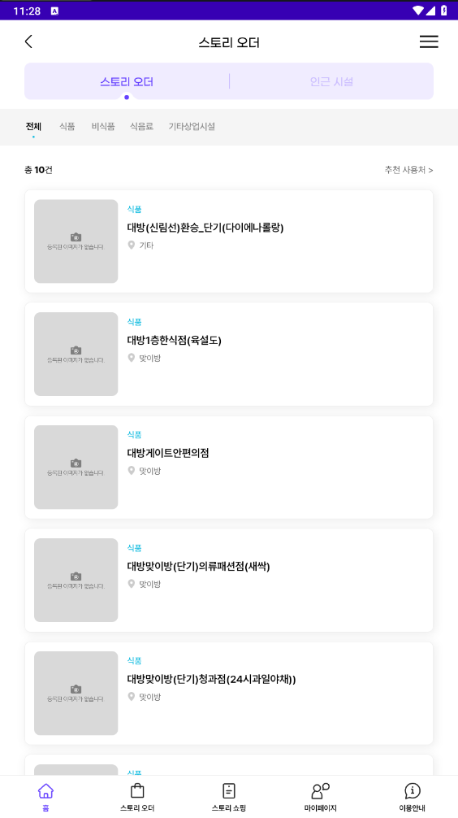
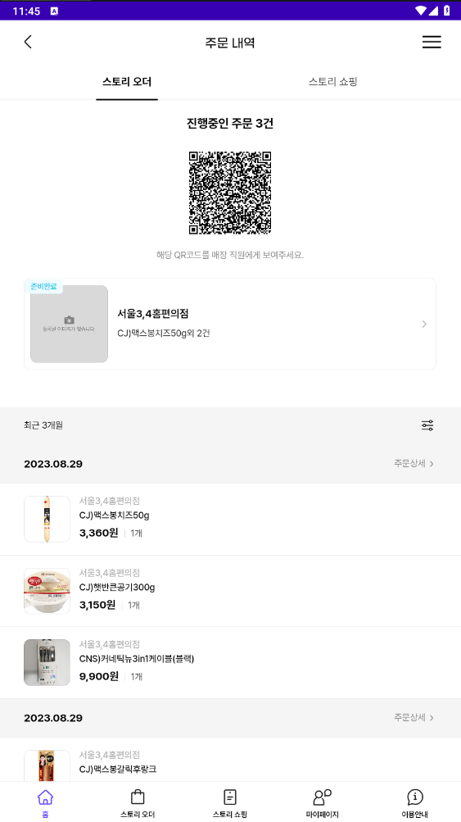
연번 | 버그/기능 수정/기능 추가 | 관리자 페이지/앱/기타 | 메뉴 | 내용 | 수정 요청사항 | 요청자명 | 요청일
98 | 기능 개선 | 앱 | 스토리 오더 | 매장명을 간판명으로 변경 | 매장명을 간판명으로 변경 | 소재준 | 2023.8.29
(시안/퍼블리싱/앱)
‘매장 상세’ 필드 추가 부탁드립니다.
*매장 이름은 내용만 바뀌는 거라 따로 수정되지 않아도 될 것 같습니다.
storyway 편의점
매장 이름
/api/mall
mall_name
매장 상세 대방게이트안편의점
매장 상세
/api/mall에 mall_detail_name 추가
[API] GET /api/mall, GET /api/mall_list
1.Response (refer to Mall sheet on issue #32-20230830)
1) krs_bsns_se_cd / krs_bsns_se_cd_name (NEW)
- set by st_mall.krs_bsns_se_cd
storyway 편의점
storyway 편의점

Slide 8
4. 스토리 오더 [주문 관리]
수령 가능 시간 필드 위치 변경
현금 영수증 필드 삭제
수령 가능 시간, 주문 불가 사유 안내 문구 추가
관리자 페이지에서 ‘주문자 취소’를 선택할 수 없도록 처리
*주문 상태 순차적 처리는 5에
환불은 6에 따로 있습니다.

Slide 9
연번 | 버그/기능 수정/기능 추가 | 관리자 페이지/앱/기타 | 메뉴 | 내용 | 수정 요청사항 | 요청자명 | 요청일
 | 기능 수정 | 관리자 페이지 | 주문 관리 | 수령 가능 시간 필드 위치 변경 현금 영수증 필드 삭제 안내 문구 추가 관리자 페이지에서 주문자 취소 선택 불가 | 수령 가능 시간 필드 위치 변경 현금 영수증 필드 삭제 안내 문구 추가 관리자 페이지에서 주문자 취소 선택 불가 | 스톤 | 2023.08.30.
변동
1. 수령 가능 시간 필드의 위치를 주문 상태 아래로 부탁드립니다.
2. 현금 영수증 필드 삭제 부탁드립니다.
(PG사 결제 시, 작성한 정보가 표시되지 않는 것으로 보이는데, 연동 및 수정 작업이 관리자 페이지에서 필드를 삭제해야 할 것 같습니다.)
3. 수령 가능 시간과 주문 불가 사유 아래 안내 멘트 추가 부탁드립니다.
4. 주문자 취소는 관리자 페이지에서 선택 불가능하도록 처리 부탁드립니다. -> 주문자 취소 사유도 선택 불가능
(주문자 취소는 주문자가 앱에서 직접 수행)
삭제
*주문 확정 시, 수령 가능 시간을 선택해주세요.
*매장 취소 시, 주문 불가 사유를 선택해주세요.
1.Menu navigation
스마트 오더 관리 > 주문 관리 (/storeOrder) > 상세(Modify)
2.Field
1) 현금영수증
- HIDE
2) 수령 가능 시간
- move next to 주문 상태 field
3) 수령 가능 시간
- append guide text (“*주문 확정 시, 수령 가능 시간을 선택해주세요.”)
4) 주문 불가 사유
- append guide text (“*매장 취소 시, 주문 불가 사유를 선택해주세요.”) a) selectbox
a-1) As-is
- if 주문상태 (smart_order_status) = ‘SS10’ (매장취소(주문취소)), selectbox is enabled a-2) To-be (‘SS11’ is added) if 주문상태 (smart_order_status) = ‘SS10’ OR ‘SS11’, enable selectbox

Slide 10
5. 주문 관리 시, 주문 상태 순차적 제한 적용

Slide 11
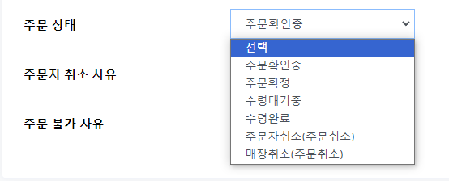
연번 | 버그/기능 수정/기능 추가 | 관리자 페이지/앱/기타 | 메뉴 | 내용 | 수정 요청사항 | 요청자명 | 요청일
 | 기능 추가 | 관리자 페이지 | 스토리 오더 | 주문 상태 변경 시, 순차적 제한 적용 | 주문 상태 변경 시, 순차적 제한 적용 |  | 2023.08.30.
현재
현재 상태 : 주문 확인 중
주문 확정, 매장 취소만 선택 가능
현재 상태 : 주문 확정
수령 대기중, 환불만 선택 가능
현재 상태 : 수령 대기중
수령 완료, 환불만 선택 가능
현재 상태 : 수령 완료
환불만 선택 가능
하도록 제한 가능할까요?
현재 상태 필드를 따로 두고, 해당 필드(수정 불가)에 대해서 셀렉트 박스 값을 조정하는 것이 가능할지 확인 부탁드리고 있습니다.
(현재 상태로는 수령 완료 처리 후에도 다시 주문 확인 중으로 변경이 가능합니다.)
1.Menu navigation
스마트 오더 관리 > 주문 관리 (/storeOrder) > 상세(Modify)
2.Field
1) 주문 상태 : {smart_order_status}
a) add inputbox (readonly) and show the code name
b) add selectbox
- default: 선택(select)
b-1) if smart_order_status = ‘SS01’ (주문확인중)
- options: SS02/ SS10
b-2) if smart_order_status = ‘SS03’ (수령대기중)
- options: SS04 / SS11
b-3) if smart_order_status = ‘SS02’ (주문확정)
- options: SS03 / SS11
b-4) if smart_order_status = ‘SS04’ (수령완료)
- options: SS11
b-5) else - don’t show selectbox
3.Buttons
1) 저장(save)
a) if smart_order_status is UPDATED with ‘SS11’ (매장취소(환불)) – NEW
- process same with ‘SS10’ (매장취소(주문취소))
수정
주문 상태
주문 확인 중
주문 확정 ∨
매장취소(주문취소)
주문 상태
수령 대기중
수령 완료 ∨
매장취소(환불)
주문 상태
주문 확정
수령 대기중 ∨
매장취소(환불)
주문 상태
수령 대기중
선택 ∨
매장취소(환불)

Slide 12
3. 입금 대기 중인 주문(결제 완료 외)의 주문 상태 변경 제한 또는 미노출 처리
*결제 실패 : 아예 DB 및 관리자 페이지에서 삭제

Slide 13
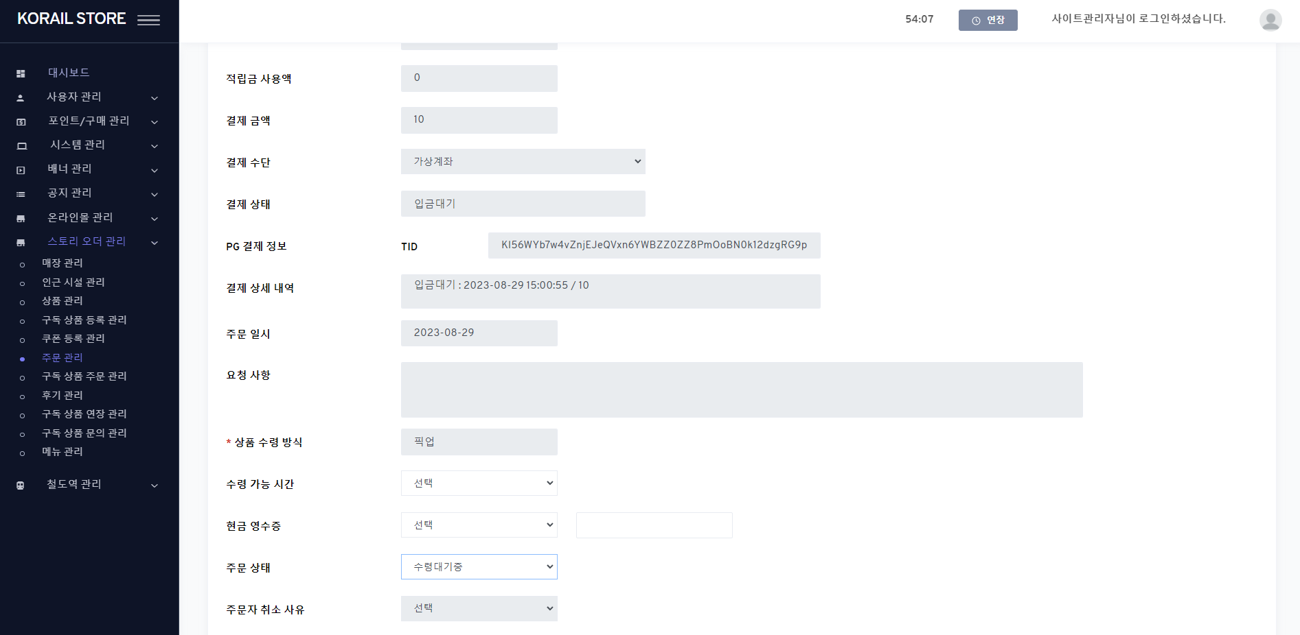
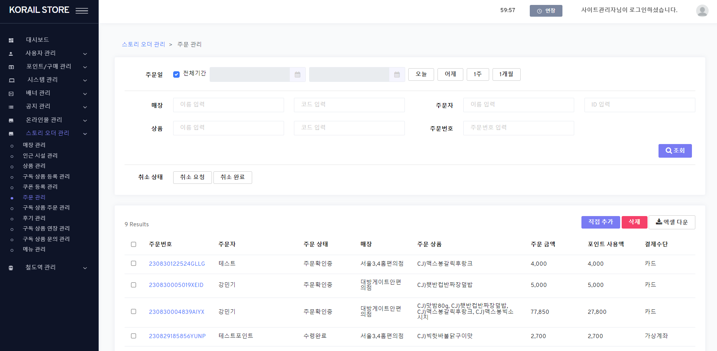
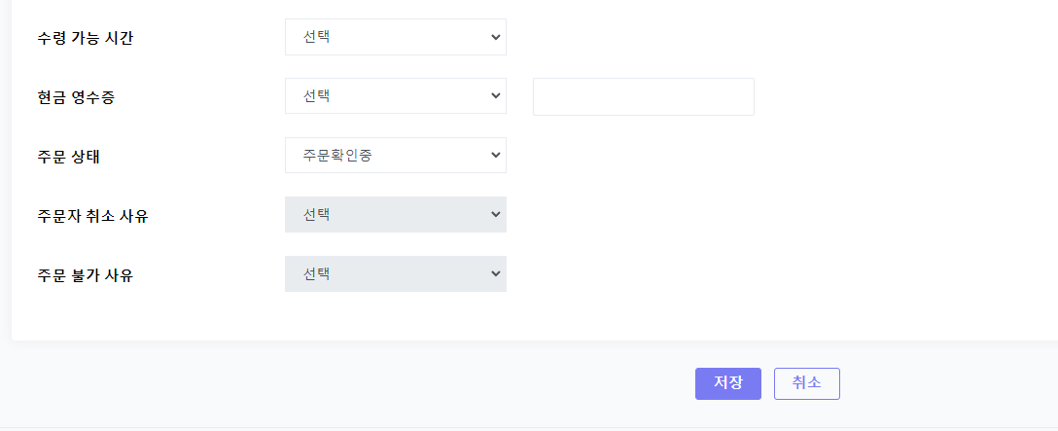
연번 | 버그/기능 수정/기능 추가 | 관리자 페이지/앱/기타 | 메뉴 | 내용 | 수정 요청사항 | 요청자명 | 요청일
 | 기능 추가 | 백엔드 | 주문 | 결제 상태가 ‘입금 대기’여도 주문 상태 변경 가능 | 결제 상태가 입금 대기인 주문은 (1)데이터 표시 x 또는 (2) 주문 확정/수령대기중/수령완료로 상태 변경 불가 처리 |  | 2023.08.30.
1. 결제 상태가 ‘입금 대기’인 경우 주문 데이터를 아예 표시하지 않음
*결제 완료가 되면 표시되도록 처리
1.Menu navigation
스마트 오더 관리 > 주문 관리 (/storeOrder) > 상세(Modify)
2.Field
1) 주문 상태 : {smart_order_status}
a) selectbox
a-1) if st_order_payment.payment_status = ‘PS20’ (입금대기)
- if option is changed except ‘SS10’, ‘SS11’, alert error msg.(“입금 대기 중인 주문입니다.”)
1. 또는 2.로 처리해주시면 될 것 같은데, 혹시 불가능한 부분이라면 말씀 부탁드립니다 !
2. 결제 상태가 ‘입금 대기’인 경우 주문 상태를
‘주문 확정’, ‘수령 대기중‘, ‘수령 완료’로 바꿀 경우
“입금 대기 중인 주문입니다.” 팝업과 함께 변경 불가하도록 처리

Slide 14
6. 환불 처리

Slide 15
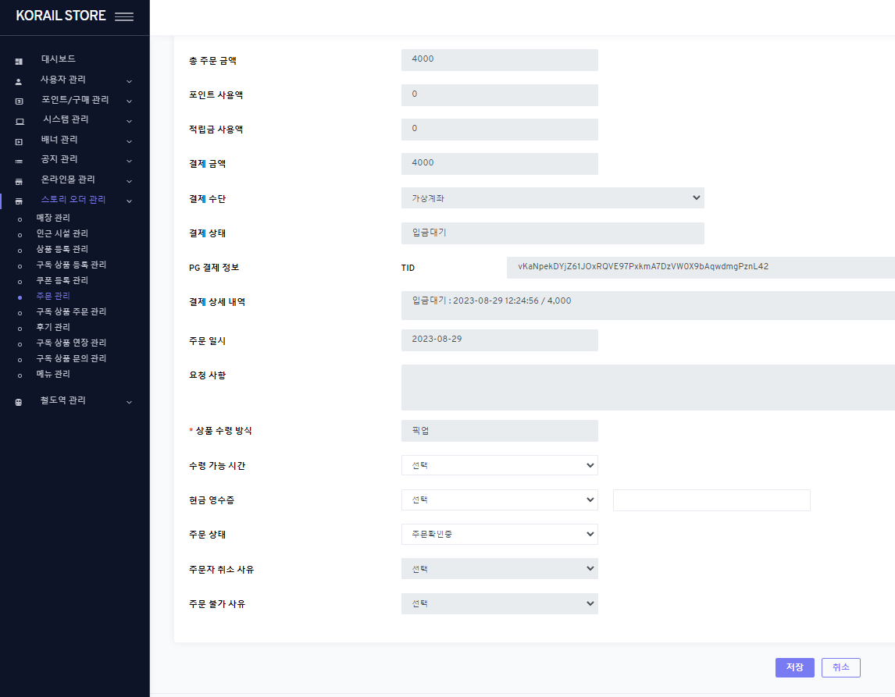
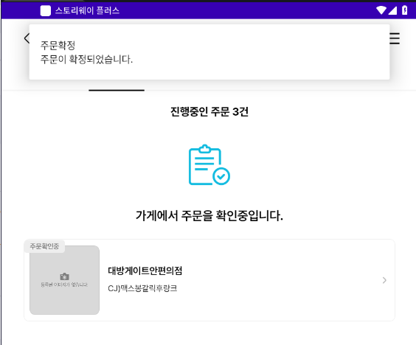
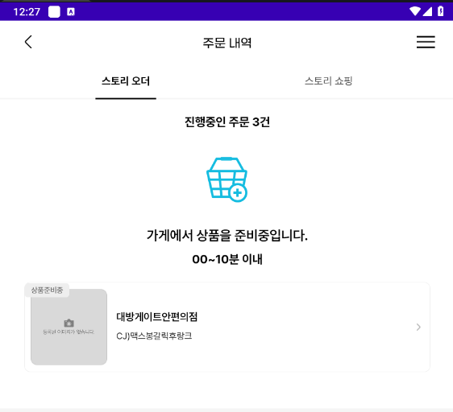
연번 | 버그/기능 수정/기능 추가 | 관리자 페이지/앱/기타 | 메뉴 | 내용 | 수정 요청사항 | 요청자명 | 요청일
 | 기능 수정 | 관리자 페이지/백엔드 | 스토리 오더 | 주문 확정 후 진행 도중 또는 수령 완료 후 환불 처리 필요 | 환불 추가 | 스톤 | 2023.08.29.
주문
주문 확정
(확정 안내)
준비 완료
(수령 안내)
수령 완료
매장 취소
환불
환불
6.의 내용처럼 주문 진행 중(주문 확정 후) 또는 주문 프로세스 전체가 완료된 후의 매장 취소(환불)이 필요할 것 같습니다.
현재는 주문 확정된 후에 매장 취소, 주문자 취소 처리가 불가능한 것으로 보입니다.
환불은 현재 주문 상태가 주문 확정, 수령 대기중, 수령 완료인 경우에 선택 가능하면 될 것 같습니다.

Slide 16
1. 정상 주문 프로세스
APP
MALL
1. 주문
사용자 주문 상태 : 주문확인중
관리자 주문 상태 : 주문확인중
2. 주문 확정
사용자 주문 상태 : 상품준비중
관리자 주문 상태 : 주문확정
3. 준비 완료 안내
사용자 주문 상태 : 준비 완료
관리자 주문 상태 : 수령대기중
4. QR 및 POS에서의 수령 완료 처리
사용자 주문 상태 : 수령완료
관리자 주문 상태 : 수령완료

Slide 17
2. 사용자 주문 취소의 경우
APP
MALL
1. 주문
사용자 주문 상태 : 주문확인중
관리자 주문 상태 : 주문확인중
2. 사용자 주문 취소
*주문 상태가 주문 확인 중인 경우에만 사용자 취소 가능
사용자 주문 상태 : 사용자 취소(주문취소)
관리자 주문 상태 : 사용자 취소(주문취소)
PG사 결제 취소

Slide 18
3. 매장 주문 취소의 경우
APP
MALL
1. 주문
사용자 주문 상태 : 주문확인중
관리자 주문 상태 : 주문확인중
2. 매장 주문 취소
사용자 주문 상태 : 매장 취소(주문취소)
관리자 주문 상태 : 매장 취소(주문취소)
PG사 결제 취소

Slide 19
4. 주문 확정 후 취소(주문 확정 후, 수령 대기 중 안내 전 취소)
APP
MALL
1. 주문
사용자 주문 상태 : 주문확인중
관리자 주문 상태 : 주문확인중
현재는 주문 확정된 후에 매장 취소, 주문자 취소가 불가능하므로
환불을 추가해야 할 것 같습니다.
2. 주문 확정
사용자 주문 상태 : 상품준비중
관리자 주문 상태 : 주문확정
3. 매장 취소(환불)
사용자 주문 상태 : 매장 취소(환불)
관리자 주문 상태 : 매장 취소(환불)
PG사 결제 취소

Slide 20
5. 수령 대기 안내 후 취소(수령 대기 중 후, 수령 완료 전)
APP
MALL
1. 주문
사용자 주문 상태 : 주문확인중
관리자 주문 상태 : 주문확인중
2. 주문 확정
사용자 주문 상태 : 상품준비중
관리자 주문 상태 : 주문확정
3. 준비 완료 안내
사용자 주문 상태 : 준비 완료
관리자 주문 상태 : 수령대기중
4. 매장 취소(환불)
사용자 주문 상태 : 매장 취소(환불)
관리자 주문 상태 : 매장 취소(환불)
PG사 결제 취소

Slide 21
6. 수령 완료 후 취소
APP
MALL
1. 주문
사용자 주문 상태 : 주문확인중
관리자 주문 상태 : 주문확인중
2. 주문 확정
사용자 주문 상태 : 상품준비중
관리자 주문 상태 : 주문확정
3. 준비 완료 안내
사용자 주문 상태 : 준비 완료
관리자 주문 상태 : 수령대기중
4. QR 및 POS에서의 수령 완료 처리
사용자 주문 상태 : 수령완료
관리자 주문 상태 : 수령완료
5. 매장 취소(환불)
사용자 주문 상태 : 매장 취소(환불)
관리자 주문 상태 : 매장 취소(환불)
PG사 결제 취소

